Slide 1
Continuous Adaptive Risk and Trust
김유진

Slide 2
소개
Adaptive
Security
CARTA
핵심
개념
실현
기술

Slide 3
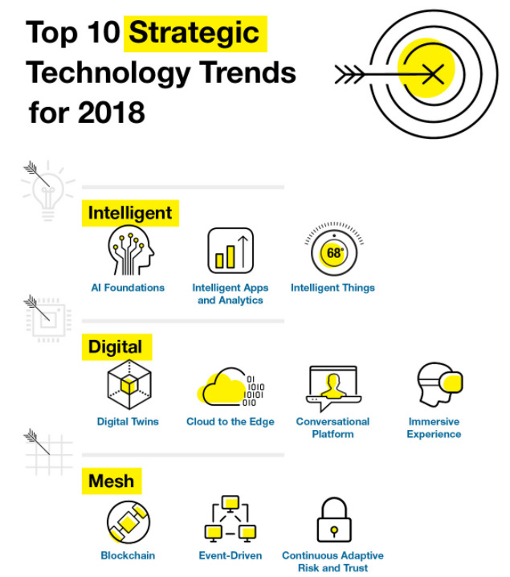

Mesh
Continuous Adaptive
Risk and Trust

Slide 4

{
}
CARTA 접근
Mesh
Continuous Adaptive
Risk and Trust
Continuous Adaptive Risk and Trust Assessment approach
디지털 비즈니스를 위한 IT 보안 접근법

Slide 5

{
Adaptive Security (능동형 보안)
}
Adaptive security is an approach to safeguarding systems and data by recognizing threat-related behaviors

Slide 6
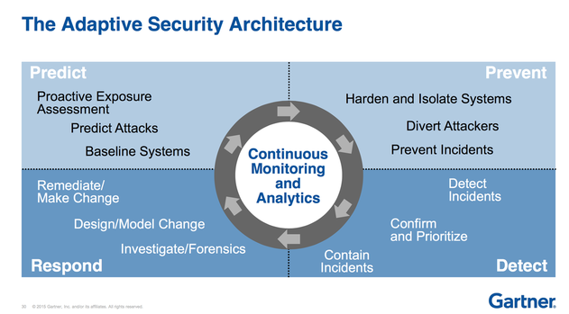
{
Adaptive Security Architecture
}
보안 위협 요소를 미리 예측하고, 대비, 점검, 응답 순으로
쉼없이 모니터링 함

Slide 7
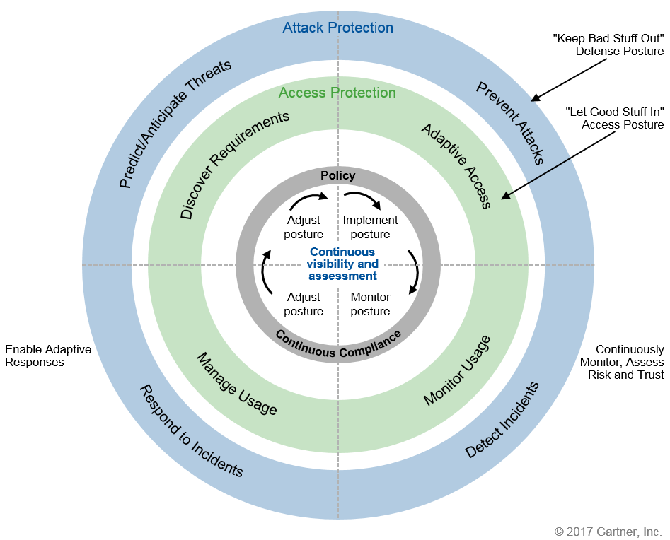
{
}
CARTA 접근 전략
Continuous Adaptive Risk Trust Assessment

Slide 8
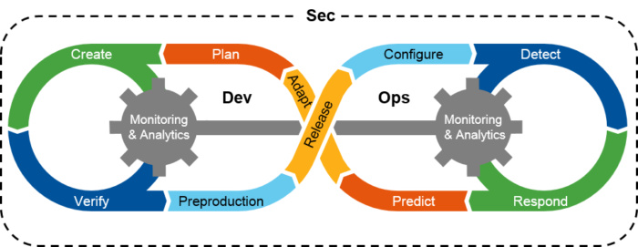
{
실현 기술 - DevSecOps
}
DevOps (데브옵스) = 개발(Development) + 운영(Operation)
DevSecOps (데브세크옵스) = DevOps + 보안(Security)

Slide 9
{
실현 기술 - DevSecOps
}
With this approach, development teams will balance
the need for security with the need for speed

Slide 10

{
실현 기술 - Deception technology
}
디셉션 기술
(Deception technology)
: 컴퓨터 프로그램의 침입자를 속이는 탐지기법
: 컴퓨터 보안 담당자가 알기 전에 컴퓨터 보안의
취약한 부분을 위협하는 공격
제로데이 공격(zero-day)

Slide 11
{
실현 기술 - Deception technology
}
: 디셉션 기술의 매우 간단한 형태로 실제로 공격을 당하는 것
처럼 보이게 하여 크래커를 추적하고 정보를 수집함
Adaptable Honeypots은 배치하고 자동으로 관리,
실시간으로 모니터링하기가 훨씬 수월해짐
Honey pots

Slide 12
감사합니다

